Slide 1
Přednáška 2
První zákon termodynamiky
Literatura: Atkins + de Paula, 8. vydání,
Fyzikální chemie / Physical Chemistry
Části 2.1-2.2.1.1 / Parts 2.1-2.2.1.1.

Slide 2

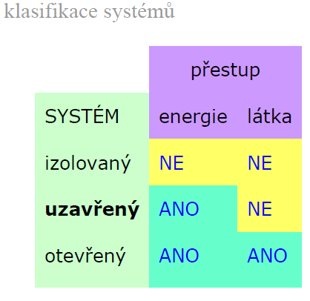
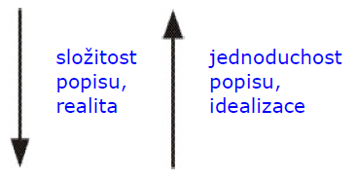
2.1 Základní pojmy

Slide 3
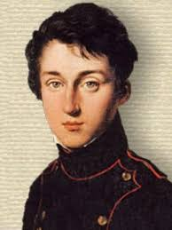
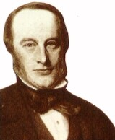
2.1.1.1 Definice pojmů teplo a práce
Sadi Carnot (1796-1832)
James Joule (1818-1889)

Slide 4
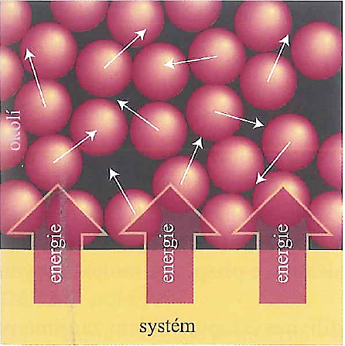
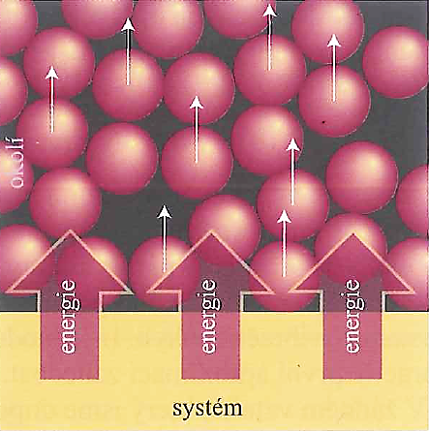
2.1.1.2 Molekulová interpretace
q a w
V čem spočívá rozdíl mezi q a w?
Kde dochází k rozlišení mezi q a w?

Slide 5
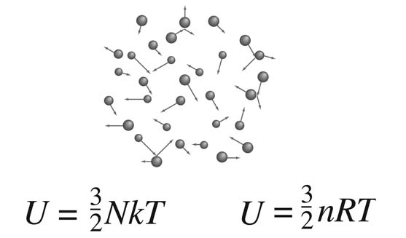
2.1.2 Vnitřní energie, U
Jednotky U: 1 J = 1 N m (1 cal = 4.184 J)
Vnitřní energie U je tzv. extenzívní veličina.

Slide 6
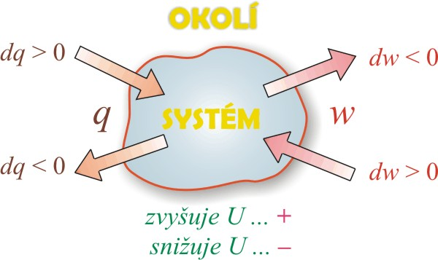
2.1.2.2 První termodynamický zákon
Znaménková konvence (chemická) pro „účetnictví“ tepla a práce:

Slide 7
2.1.3 Objemová práce
Pro účely výpočtu v TD používáme nekonečně malé (tzv. infinitezimální) změny veličin a jejich funkcí.
Objemová práce = w spojená se změnou objemu (např. rozklad CaCO₃).

Slide 8
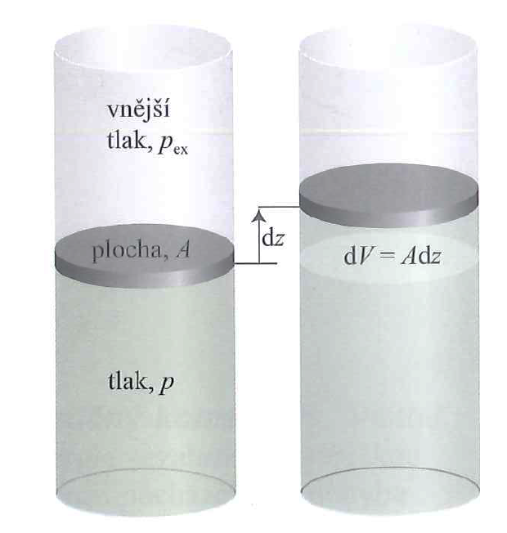
2.1.3.1 Obecný vztah pro práci

Slide 9
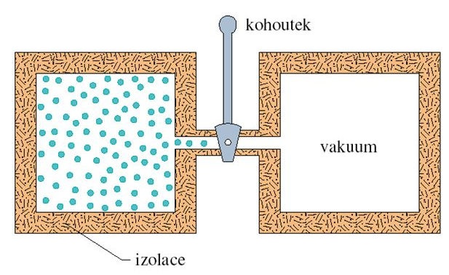
2.1.3.2 Volná expanze

Slide 10
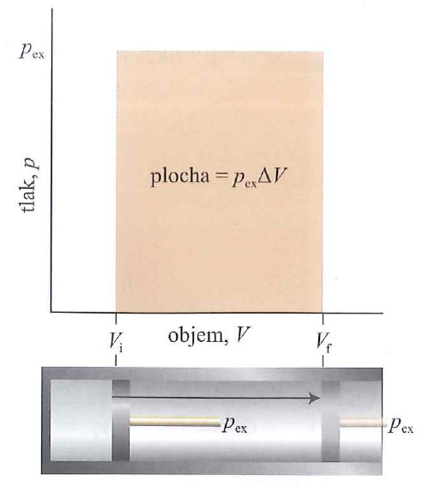
2.1.3.3 Expanze proti konstantnímu p_{ex}

Slide 11
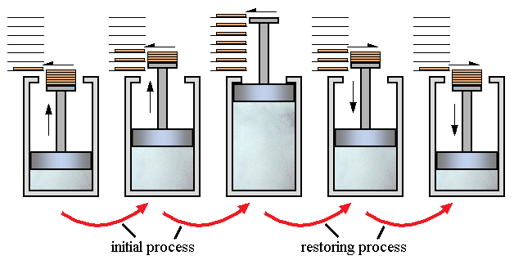
2.1.3.4.a Vratná expanze
Vratný děj = děj, který může být obrácen
infinitezimální modifikací některé veličiny.
původní proces
zpětný proces
Δp = konečně velká změna , dp …. nekonečně malá změna.

Slide 12
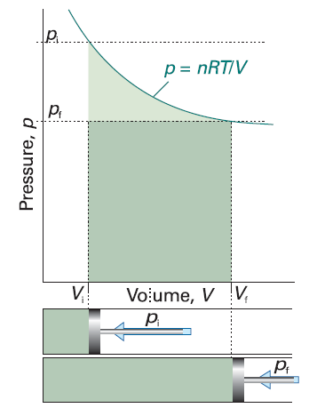
2.1.3.4.b Vratná objemová práce

Slide 13
2.1.3.5. Izotermická vratná expanze

Slide 14
2.1.4. Tepelné efekty

Slide 15
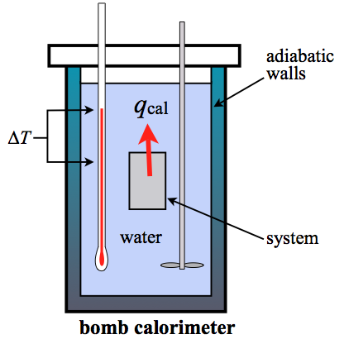
2.1.4.1 Kalorimetrie

Slide 16
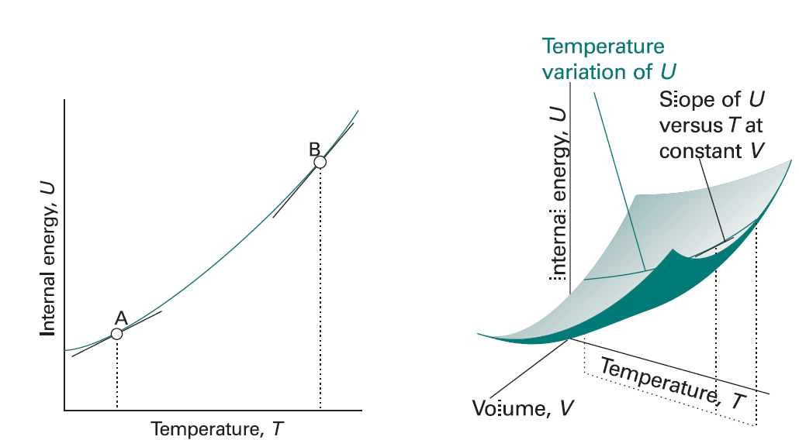
2.1.4.2 Tepelná kapacita

Slide 17
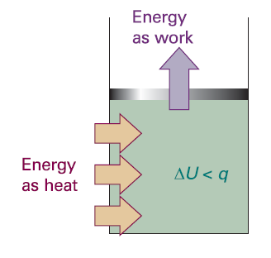
2.1.5 Entalpie

Slide 18
2.1.5.1 Definice entalpie, H

Slide 19
2.1.5.2 Vztah ΔH a ΔU
Příklad 1.
Rozdíl mezi ΔH a ΔU
pro přechod CaCO3 (s): kalcit -> aragonit ?

Slide 20
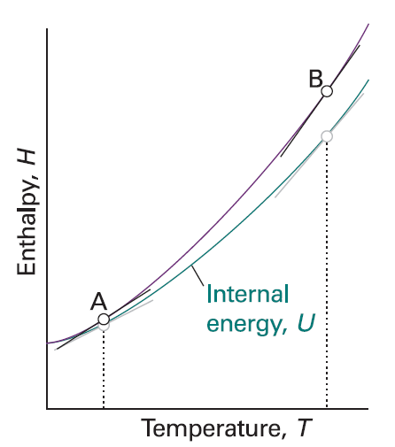
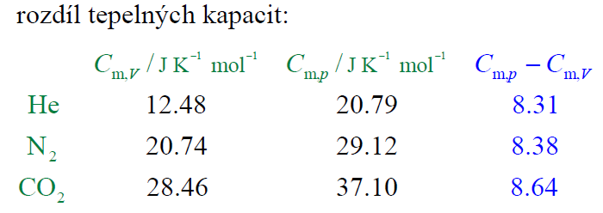
2.1.5.3 Změna H s T

Slide 21
2.1.6 Adiabatické děje

Slide 22
2.2 Termochemie

Slide 23
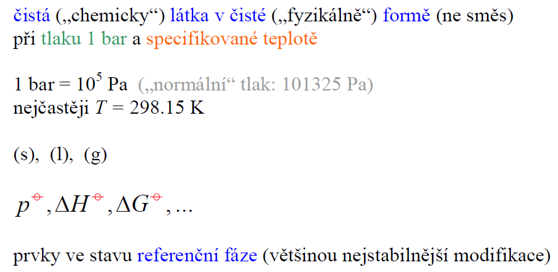
2.2.1 Definice standardního stavu

Slide 24
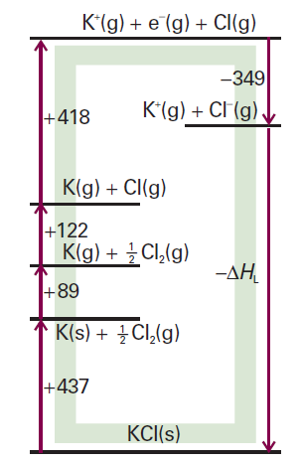
2.2.1.1 Změny H při fyzikálních přeměnách
Příklad:
Vypočtěte mřížkovou entalpii ΔH_{L}, definovanou jako standardní enthalpii děje
MX(s)→M⁺(g)+X⁻(g),
pro KCl.
Využijte tzv. Born-Haberův cyklus na obrázku.
Změny H jsou v kJ/mol (při teplotě 298 K).

